Slide 1
Aikakausmedioiden someyleisöt / maaliskuu 2021
 | maaliskuu 2021, %-osuus yleisöstä | muutos %-osuudessa vrt. maaliskuu 2020
Facebook | 50,1 | -1,8
Instagram | 30,1 | +3,4
Twitter | 15,0 | -2,1
YouTube | 3,1 | +0,3
Pinterest | 1,7 | +0,3
Seuraajia kaikissa
kanavissa* (kpl)
4 405 271
Lähde: Aikakausmediat somessa 3/2021
*) Kaikkien seurattujen lehtien somekanavien tykkääjät, seuraajat ja tilaajat Facebookissa, Instagramissa, Twitterissä, YouTubessa ja Pinterestissä.

Slide 2
Yleisömäärien kehitys 3/2020 – 3/2021
kaikki
kanavat yhteensä
+ 292 040
⬆ 7 %
4 405 271
4 113 231
+ 70 946
⬆ 3 %
2 136 430
2 207 376
+ 227 503
⬆ 21 %
1 324 285
1 096 782
- 44 326
↓ 6 %
704 302
659 976
Lähde: Aikakausmediat somessa 3/2021

Slide 3
Yleisömäärien muutos / maaliskuu 2021
kaikki
kanavat yhteensä
Lähde: Aikakausmediat somessa 3/2021
*) kuukausien keskiarvo 2016 tammikuusta alkaen

Slide 4
Eniten seuraajia kaikissa kanavissa TOP 20 / maaliskuu 2021
 |  | seuraajia*
1. | Talouselämä | 226 879 | ( - )
2. | Aku Ankka | 211 387 | ( - )
3. | Suomen Luonto | 211 033 | ( - )
4. | Suomen Kuvalehti | 168 425 | ( - )
5. | Seiska | 158 198 | ( - )
6. | Yhteishyvä | 156 230 | ( - )
7. | Meillä Kotona | 148 129 | ( - )
8. | Soppa365 | 118 306 | ( - )
9. | Me Naiset | 115 531 | ( - )
10. | Demi | 109 829 | ( - )
 |  | seuraajia*
11. | Kodin Kuvalehti | 104 053 | ( - )
12. | Maku | 90 583 | ( - )
13. | Kotiliesi | 83 460 | ↑+1
14. | Kotivinkki | 83 346 | ↓-1
15. | Tiede | 74 615 | ( - )
16. | Koti ja keittiö | 68 584 | ( - )
17. | Anna | 67 529 | ( - )
18. | Avotakka | 65 553 | ( - )
19. | Unelmien Talo&Koti | 63 827 | ( - )
20. | HS Meidän perhe | 54 925 | ( - )
Lähde: Aikakausmediat somessa 3/2021
*) Kaikkien seurattujen lehtien somekanavien tykkääjät, seuraajat ja tilaajat Facebookissa, Instagramissa, Twitterissä, YouTubessa ja Pinterestissä.

Slide 5
Eniten seuraajia Facebookissa TOP 20 / maaliskuu 2021
 |  | sivutykkäyksiä
1. | Aku Ankka | 145 114 | ( - )
2. | Suomen Luonto | 104 312 | ( - )
3. | Yhteishyvä | 93 873 | ( - )
4. | Seiska | 87 979 | ( - )
5. | Meillä kotona | 76 470 | ( - )
6. | Kodin Kuvalehti | 66 766 | ( - )
7. | Demi | 58 097 | ( - )
8. | Me Naiset | 55 389 | ( - )
9. | Soppa365 | 51 456 | ( - )
10. | Suomen Sotilas | 50 262 | ( - )
 |  | sivutykkäyksiä
11. | Tiede | 40 457 | ( - )
12. | Talouselämä | 40 089 | ( - )
13. | Anna | 38 463 | ( - )
14. | HS Meidän perhe | 37 806 | ( - )
15. | Kotiliesi | 36 646 | ↑+2
16. | Tehy | 36 310 | ( - )
17. | Kotivinkki | 36 270 | ↓-2
18. | Tekniikan Maailma | 34 075 | ( - )
19. | Potilaan Lääkärilehti | 31 023 | ( - )
20. | Tieteen Kuvalehti Historia | 29 381 | ( - )
Lähde: Aikakausmediat somessa 3/2021

Slide 6
Eniten seuraajia Instagramissa TOP 20 / maaliskuu 2021
 |  | seuraajia
1. | Suomen Luonto | 90 007 | ( - )
2. | Meillä kotona | 67 387 | ( - )
3. | Soppa365 | 62 945 | ( - )
4. | Me Naiset | 54 442 | ( - )
5. | Yhteishyvä | 53 124 | ( - )
6. | Maku | 51 802 | ( - )
7. | Avotakka | 50 304 | ( - )
8. | Koti ja keittiö | 43 282 | ( - )
9. | Kotivinkki | 38 769 | ( - )
10. | Unelmien Talo&Koti | 38 380 | ( - )
 |  | seuraajia
11. | Kodin Kuvalehti | 35 687 | ( - )
12. | Glorian ruoka & viini | 35 577 | ( - )
13. | Glorian Koti | 32 639 | ( - )
14. | Viherpiha | 30 102 | ( - )
15. | Demi | 27 935 | ( - )
16. | Deko | 26 954 | ( - )
17. | Aku Ankka | 26 110 | ( - )
18. | Meidän Mökki | 25 112 | ↑+1
19. | Suuri Käsityö | 24 825 | ↓-1
20. | Kotiliesi | 24 473 | ( - )
Lähde: Aikakausmediat somessa 3/2021

Slide 7
Eniten seuraajia Twitterissä TOP 20 / maaliskuu 2021
 |  | seuraajia
1. | Talouselämä | 178 943 | ( - )
2. | Suomen Kuvalehti | 130 653 | ( - )
3. | Seiska | 48 692 | ( - )
4. | Mikrobitti | 19 939 | ( - )
5. | Image | 19 092 | ( - )
6. | Tiede | 18 285 | ( - )
7. | Suomen Luonto | 13 894 | ( - )
8. | Tivi | 11 777 | ( - )
9. | Suomen Lääkärilehti | 10 052 | ↑+1
10. | Arvopaperi | 9 984 | ↓-1
 |  | seuraajia
11. | Tekniikan Maailma | 9 513 | ( - )
12. | Tekniikka & Talous | 8 496 | ( - )
13. | Demokraatti | 8 434 | ( - )
14. | Mediuutiset | 7 517 | ( - )
15. | Potilaan Lääkärilehti | 7 097 | ( - )
16. | Ylioppilaslehti | 6 353 | ( - )
17. | Kuntalehti | 6 287 | ( - )
18. | Tehy | 5 290 | ( - )
19. | Taloustaito | 5 181 | ( - )
20. | Rakennuslehti | 4 660 | ( - )
Lähde: Aikakausmediat somessa 3/2021

Slide 8
Eniten seuraajia YouTubessa ja Pinterestissä TOP 10 / maaliskuu 2021
YOUTUBE |  | kanavan tilaajia
1. | Aku Ankka | 35 700 | ( - )
2. | Demi | 19 800 | ( - )
3. | Tuulilasi | 17 800 | ( - )
4. | Siivet | 13 800 | ( - )
5. | Konepörssi | 10 000 | ( - )
6. | Koululainen | 4 620 | ( - )
7. | Suuri Käsityö | 4 500 | ( - )
8. | Yhteishyvä | 3 870 | ( - )
9. | Suomen Luonto | 2 820 | ( - )
10. | Meillä kotona | 2 680 | ( - )
PINTEREST |  | seuraajia
1. | Kotiliesi | 20 645 | ( - )
2. | Deko | 14 918 | ( - )
3. | Maku | 8 136 | ( - )
4. | Kotivinkki | 7 522 | ( - )
5. | Kotipuutarha | 5 740 | ( - )
6. | Yhteishyvä | 5 363 | ( - )
7. | Anna | 2 225 | ( - )
8. | Suuri Käsityö | 1 770 | ( - )
9. | Unelmien Talo&Koti | 1 684 | ( - )
10. | Meillä kotona | 1 562 | ( - )
Lähde: Aikakausmediat somessa 3/2021

Slide 9
Eniten uusia seuraajia kaikissa kanavissa / maaliskuu 2021
 |  | uusia seuraajia*
1. | Suomen Luonto | 2 853 | ↑+5
2. | Meillä Kotona | 2 672 | ↓-1
3. | Suomen Kuvalehti | 2 461 | ( - )
4. | ViherPiha | 2 194 | ↑+1
5. | Kotiliesi | 2 191 | ↓-1
6. | Yhteishyvä | 1 372 | ↓-4
7. | Tekniikan Maailma | 1 361 | ↑+18
8. | Tieteen Kuvalehti Historia | 1 164 | ↑+1
9. | Meidän Mökki | 1 115 | ↑+5
10. | Talouselämä | 1 046 | ↓-2
 |  | uusia seuraajia*
11. | Seiska | 880 | ↑+188
12. | Anna | 797 | ↓-1
13. | Kotipuutarha | 787 | ↓-2
14. | Meidän Talo | 737 | ↑+13
15. | Maku | 717 | ↑+5
16. | Avotakka | 618 | ↓-2
17. | Koti ja keittiö | 605 | ↑+2
18. | Tehy | 602 | ↑+5
19. | Apu | 600 | ( - )
20. | Unelmien Talo&Koti | 584 | ↓-2
Lähde: Aikakausmediat somessa 3/2021
*) Kaikkien seurattujen lehtien somekanavien tykkääjät, seuraajat ja tilaajat Facebookissa, Instagramissa, Twitterissä, YouTubessa ja Pinterestissä.

Slide 10
Eniten uusia seuraajia Facebookissa, Instagramissa ja Twitterissä / maaliskuu 2021
FACEBOOK |  | uusia seuraajia
1. | Meillä kotona | 1 308
2. | Tieteen Kuvalehti Historia | 1 164
3. | Seiska | 931
4. | Kotiliesi | 757
5. | Suomen Kuvalehti | 746
6. | Anna | 546
7. | Apu | 542
8. | Tekniikan Maailma | 534
9. | Suomen Luonto | 519
10. | Eeva | 417
INSTAGRAM |  | uusia seuraajia
1. | Suomen Luonto | 2 128
2. | Viherpiha | 1 785
3. | Meillä kotona | 1 264
4. | Yhteishyvä | 1 018
5. | Suomen Kuvalehti | 1 006
6. | Meidän Mökki | 972
7. | Tekniikan Maailma | 785
8. | Kotiliesi | 770
9. | Meidän Talo | 638
10. | Maku | 627
TWITTER |  | uusia seuraajia
1. | Suomen Kuvalehti | 708
2. | Talouselämä | 624
3. | Aku Ankka | 376
4. | Suomen Lääkärilehti | 246
5. | Viisas Raha | 172
6. | Mediuutiset | 170
7. | Suomen Luonto | 156
8. | Maailman Kuvalehti | 119
9. | Arvopaperi | 103
10. | Kuntalehti | 89
Lähde: Aikakausmediat somessa 3/2021

Slide 11
Mukana olleet mediat (206 kpl) / maaliskuu 2021
Aarre Advokaatti Aku Ankka Alibi Allergia, Iho & Astma Anna Antiikki & Design Apteekkarilehti Apu Apu Juniori Arkkitehti Arkkitehtiuutiset Aromi Arvopaperi Askel Auto Bild Suomi Automaatioväylä Avotakka Caravan Deko Demi Demokraatti DigiKuva Eeva Elintarvike ja Terveys Elmo Elämä Enertec Erä ET Evento FIT Gloria Glorian Koti Glorian ruoka & viini Gluteeniton Keittiö Goal GTi-Magazine Hevoshullu Hifimaailma Hiihto HR Viesti HS Meidän perhe Hymy Hyvä Terveys Ihana Image Improbatur Insinööri Juoksija Jääkiekkolehti Kaikkien aikojen Joulu Kaksplus Kameralehti Katso Kauneimmat Käsityöt Kauneus & Terveys Kauppalehti Fakta Kello & Kulta Kemia-Kemi Kiinteistöposti Kippari KITA Kiinteistö & Talotekniikka Kodin Kuvalehti Kodin Pellervo Koiramme Kolmiokirjan Ristikot Kommuntorget – Finlands kommuntidning Konekuriiri Konepörssi Koneviesti Koti ja keittiö Koti ja maaseutu Kotiliesi Kotiliesi Käsityö Kotilääkäri Kotimaa KotiMikro Kotipuutarha Kotitalo Kotivinkki Koululainen Kuluttaja Kuntalehti Kuntatekniikka Kunto & terveys Kunto Plus Lapsen Maailma Lastenkirkko Lastenmaa Leivotaan Linja Maailman Kuvalehti Maalla Maku Matkaopas Me Naiset Mediuutiset Meidän Mökki Meidän Talo Meillä Kotona Metsälehti Metsästys ja Kalastus Metsästäjä …

Slide 12
Mukana olleet mediat (206 kpl) / maaliskuu 2021
… Mikrobitti Minä Olen Mondo Moottori Motiivi Museo Nuotta Nyyrikki Oma Aika Oma PIHA Ortodoksiviesti Osuustoiminta Palokuntalainen Parnasso Pelastustieto Pelit Perusta Pieni on Suurin Pinni Polemiikki Positio Potilaan Lääkärilehti Print&Media prointerior Promaint prometalli - metallialan ammattilehti PUUTARHA&kauppa Pyöräily+Triathlon Rakennuslehti Rakennustaito Reserviläinen Riffi RONDO Classic Sairaanhoitaja Sana Sanansaattaja Seiska Selkosanomat Seura Shaker Siivet Soppa365 Sport Suomen Autolehti Suomen Hammaslääkärilehti Suomen Kiinteistölehti Suomen Kuvalehti Suomen Luonto Suomen Lääkärilehti Suomen Sotilas SuomiViihde Super Suuri Käsityö Systeri Systole Sähkömaailma Taide TAITO Talentia Talotekniikka Talouselämä Taloustaito Teatteri&Tanssi+Sirkus Tee Itse Tehy Tekniikan Maailma Tekniikka & Talous Tiede Tiede Luonto Tieteen Kuvalehti Tieteen Kuvalehti Historia Tilisanomat Tivi TM Rakennusmaailma Trendi TTT-lehti Tunne & Mieli Tuulilasi TV-maailma Ulkopolitiikka Ultra Unelmien Talo&Koti Uusiouutiset V8-Magazine Valitut Palat - Reader's Digest Vapaa-ajan Kalastaja Vapaussoturi Vauhdin Maailma Vene Verotus ViherPiha Viini Viisas Raha Vinkki Vitriini VIVA Voi hyvin X Yhteishyvä Yliopisto Ylioppilaslehti Ympäristö ja Terveys

Slide 13

Aikakauslehtiviikolla
5. - 11.4. 2021 luettavissa on yli 100 aikakauslehteä!
Lukuviikon yhteydessä vietetään myös Aikakauslehtiviikkoa, ja sen kunniaksi aikakauslehdet avaavat digilehtensä kaikille.
Tutustu aikakauslehtiin ja löydä jotain ihan uutta: www.aikakauslehtiviikko.fi

Slide 14

Lukeminen on kansalaistaito
Lukutaito on antaa mahdollisuuden osallistua täysivaltaisena jäsenenä yhteiskunnan toimintaan. Suomalaisista aikuisista 11 %:lla ja nuorista 13,5 %:lla on kuitenkin heikko lukutaito. Se vaikeuttaa arkisia tilanteita sekä yhteiskunnassa ja työelämässä pärjäämistä.
Juuri siksi lukeminen kannattaa aina. Tyylillä ei väliä – lue miten haluat!
www.aikakauslehtiviikko.fi

Slide 15

Editkilpailun voittajat on julkistettu!
K-Rauta repäisi tuplavoiton Editkilpailun markkinoinnillisissa sarjoissa Repäise-toteutuksellaan.
”Oivaltava mainossarja inspiroi, vahvistaa ostoaietta ja jättää vahvan muistijäljen.”
Katso kaikki voittajat www.editkilpailu.fi/voittajat

Slide 16
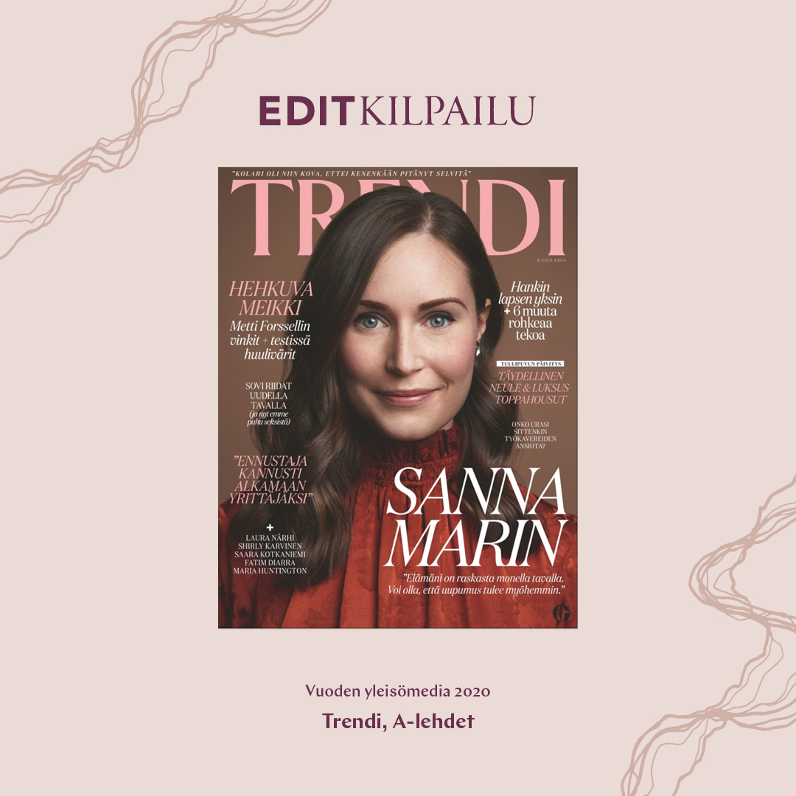
Vuoden yleisömedia on Trendi
”Vuosi oli Trendille erittäin onnistunut; se kasvatti ainoana naistenlehtenä lukijamääräänsä, irtonumeromyynti ylitti myyntitavoitteet useasti vuoden aikana ja Instagram-tilin seuraajamäärissä tehtiin ennätyksiä. Lehden sisältöön ja kuviin on tuotu onnistuneesti lukijoiden moninaisuus.”
Katso kaikki voittajat www.editkilpailu.fi/voittajat

Slide 17
www.aikakausmedia.fi • www.mediakortit.fi
@aikakausmedia

